Slide 1
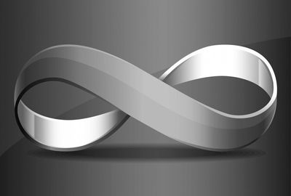
Государственное бюджетное общеобразовательное учреждение города Москвы
«Школа Кузьминки»
«Эта удивительная лента Мебиуса…»
Над проектом работала :
Гусева Алена, ученица 6 «В» класса
Руководитель: Денисова Н.Н.
Москва
2021-2022 учебный год

Slide 2
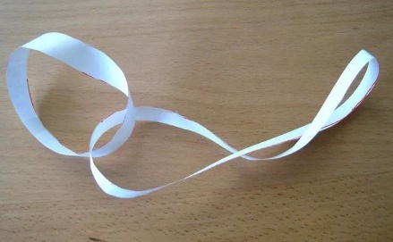
Введение
Цель: изучить разнообразные свойства топологической фигуры- ленты Мёбиуса
Задачи: -ознакомиться с понятием топология; -изучить вклад А.Ф. Мёбиуса в развитие науки топологии; - описать ленту Мёбиуса и процесс его изготовления; - проверить опытно-экспериментальным путём свойства листа Мёбиуса.
-показать использование листа Мёбиуса
Объект исследования: перекрученная лента со скреплёнными концами.
Предмет исследования: свойства перекрученной ленты, концы которой скреплены.

Slide 3
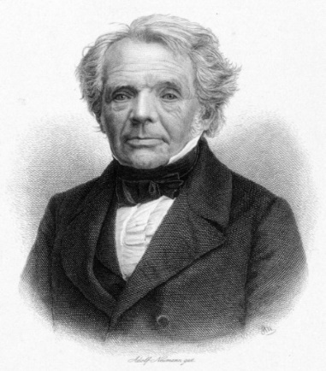
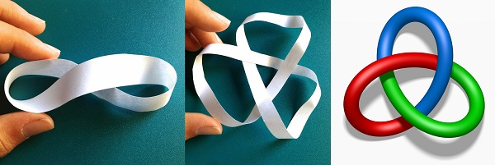
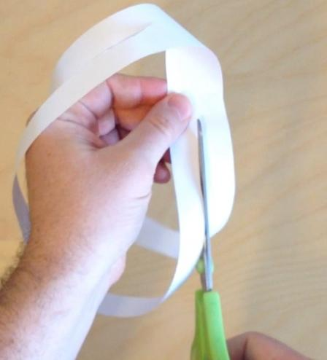
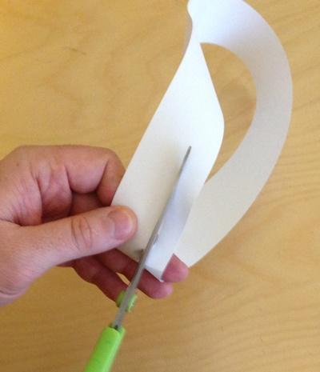
Основная часть
Лист Мёбиуса-символ математики, Что служит высшей мудрости венцом… Он полон неосознанной романтики: В нём бесконечность свёрнута кольцом. В нём простота, и вместе с нею- сложность, Что недоступна даже мудрецам: Здесь на глазах преобразилась плоскость В поверхность без начала и конца. (Н.Ю.Иванова)
Топология – раздел математики, в котором изучаются свойства таких фигур, которые
не изменяются при деформациях.
Любопытные свойства ленты Мёбиуса
Разрезаем ленту пополам по линии, равноудалённой от краёв-одна длинная двухсторонняя лента, которую фокусники называют «афганская лента».
Разрезаем ленту с тремя полуоборотами-лента, завитая в узел трилистника.
Разрез ленты Мёбиуса с дополнительными оборотами даёт неожиданные фигуры,
названные парадромными кольцами.
Август Фердинанд Мёбиус

Slide 4
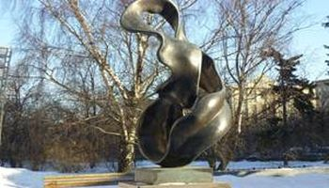
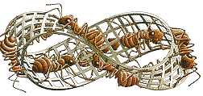
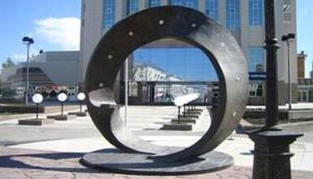
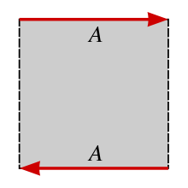
Практическая часть
Памятник в Москве
Красные Муравьи.
Голландский художник-график
Маурица Эшера
Памятник в Екатеринбурге
Международный символ переработки

Slide 5
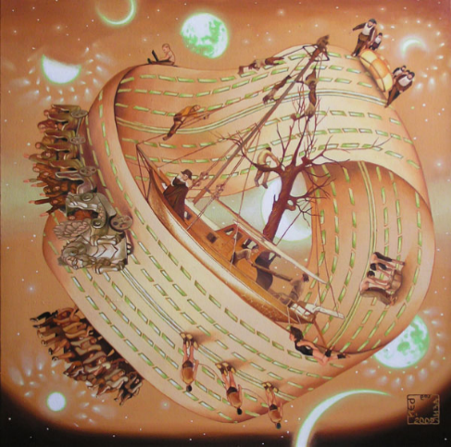
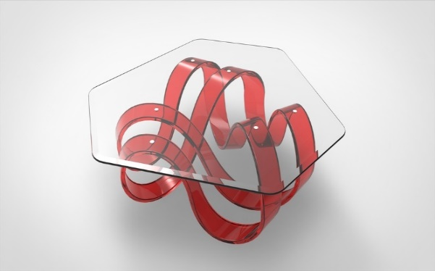
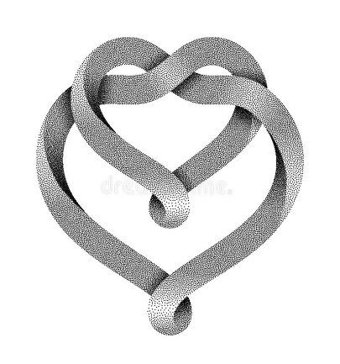
Заключение
Удивительное открытие Мебиуса популярно и в наши дни:
У математиков – идут дальнейшие исследования;
У школьников – очень интересно экспериментировать с лентой Мёбиуса;
У учителей – есть ещё один способ заинтересовать учеников математикой;
В технике – открываются всё новые способы использования ленты Мёбиуса.
Мёбиус повлиял не только на математиков, но и на художников, скульпторов, архитекторов и многих, многих, многих…

Slide 6
Новый творческий взгляд…..
В отличии от математиков и других ученых, которые рассматривали ленту Мебиуса только с технической стороны, мы решили подойти к вопросу творчески .Мы придумали необычный « костюм Ленты Мебиуса», который олицетворяет непрерывность, бесконечность. В нашем случае это представление смены времен года, которое не имеет ни начала, ни конца. Одно время года плавно сменяет другое: солнце растапливает снег ,бегут ручьи и набухают почки; солнце припекает, распускаются цветы ,колосятся травы; солнце греет все слабее, идут дожди, опадают листья; солнце совсем не радует нас, а землю одевает белое покрывало. Все это мы попытались отразить в нашем костюме с помощью разных цветов и атрибутов, и ,конечно, взяв за основу Ленту Мебиуса

Slide 7
Четыре прекрасных сезона в году , и каждому рады все дети:
Зимой – это лыжи и санки!
Весной- это лужи, зеленые парки!
А летом- каникулы жаркие!
Лишь осенью грустно немного бывает-
Природа вокруг засыпать начинает…….

Slide 8
Спасибо за внимание!

